Slide 1
Mobiel en internet 1
HTML5 & CSS3
Les 1

Slide 2
Les week 1
Enkele afspraken
Overzicht cursus
Beschrijving opdrachten – portfolio
…

Slide 3
Enkele afspraken
Deze afspraken gelden voor alle vakken …
Grote groep : vereist discipline van de studenten om op te kunnen letten. Jij werkt aan jouw toekomst !
Beter vooraan dan achteraan ...
De lessen beginnen op tijd. Je wordt op tijd in de les verwacht. Ben je niet op tijd, dan kies je ervoor niet naar die les te komen.

Slide 4
Iedereen kan door problemen met het verkeer te laat komen, ook je docenten ... maar enkel het eerste lesuur van de dag ... → sluit discreet aan
Je docenten stoppen de les op tijd zodat je, met inbegrip van een korte pauze, op tijd in de volgende les bent. Het is je volste recht als student om je docent hier opmerkzaam op te maken.

Slide 5
Er worden tijdens de lesuren geen spelletjes op de computers gespeeld. Facebook, netlog, youtube of varianten worden niet getolereerd. Vrij surfen kan enkel als de docent dit toelaat.
Voor Mobiel en Internet kan dit bvb. wanneer de docent aangeeft een bepaalde techniek online te bestuderen of om bronmateriaal op te zoeken. De tijd die je dan over hebt, kan je wel beer besteden om de net geziene onderwerpen in meer detail te bestuderen op

Slide 6
Je houdt de doorloopruimte tussen de tafels in leslokalen vrij. Je kan je spullen altijd vooraan of aan de zijkant van een leslokaal kwijt.
Er wordt geen gebruik gemaakt van GSM’s/ handhelds/tablets tijdens de lesuren. Uitzondering : voor Mobiel en Internet mag je jouw oplossingen op je smartphone of tablet te testen → als je dat kan, dan is dat voor mij (en voor jou!) een GROOT pluspunt
Heb je een laptop en werk je liever daarop dan kan je die gerust meebrengen. Examens leg je wel af op een computer van de school.

Slide 7
Opdrachten worden op tijd ingediend. De enige uitzondering hierop kan door de docent toegekend worden op basis van een doktersbriefje. Je krijgt dan evenveel dagen extra als het doktersbriefje voorziet. Je deelt dit via mail aan je docent mee, vooraleer de deadline van de opdracht verstreken is. Je docent laat je dan weten hoe je de opdracht kan indienen.
Elke opdracht die je indient, op papier, digitaal, ... wordt voorafgegaan door je naam, klasgroep, datum, vak en titel/omschrijving van de opdracht.

Slide 8
Administratie ...
inloggen systeem (voornaam.familienaam + paswoord)
mail/toledo/e-admin (studentennummer & paswoord niet door browser laten onthouden) → studiekeuze finaliseren
Zie folder mail etiquette
steven.ophalvens@odisee.be

Slide 9
Heb je een laptop en kan je die meebrengen, dan mag je daar ook op werken als je wil.
Op een laptop kan je de drivers van je smartphone installeren → makkelijk testen met chrome://inspect!

Slide 10
Overzicht cursus
Handboek
Toledo
Cursusdocumenten, opdrachten, …
Webmail
ECTS →
Puntenverdeling (totaal op 20) : MEETKUNDIG gemiddelde
10/20 : examen (gesloten boek)
10/20 : portfolio :
2/20 : oefeningen in de lessen + opdrachten naar volgende les toe + beheer Github repository
7/20 : website voor een zelf te zoeken firma/opdrachtgever
1/20 : correct afwerken van de toegankelijkheidsmonitor (seminarie Anysurfer)
Wekelijks bijhouden oefeningen & portfolio!
Opladen op Github!
Usb stick/ HD
Netwerk schijf
Online opslag (cloud (dropbox.com, box.net, onedrive, … ))
Meetk. Gem = SQRT(P1*P2)
Gewoon Gem = (P1+P2)/2

Slide 11
Portfolio
Student is verantwoordelijk voor het bijhouden
Sticks kunnen verloren gaan (backup staat op Github)
Uiteindelijk :
1 repository, met daarin verschillende mappen met het volgende materiaal :
je materiaal uit de verschillende lessen (1 map / les)
een map met de website die je voor een firma gaat maken
een bestand waarin je de voortgang voor dat project bijhoudt
Vermeld ZEKER extra oefeningen die je buiten de lessen hebt gedaan! → pluspunten !

Slide 12
Les 1: intro + Brackets + Chrome Dev + stramien en tekst + Github Intro
Les 2: afbeeldingen & hyperlinks
Les 3: CSS : stijlen voor tekst
Les 4: CSS : kleur & achtergrond CSS : border, margin, padding (box-model)
Les 5: HTML : structuren (class & Id, lijsten, tabellen, formulieren, div & span)

Slide 13
Les 6:
CSS : verfraaiingen
CSS3 selectoren + attribuutselectors
Les 7: HTML : nieuwe semantische structuren in HTML5 (section, article, aside, nav, header, footer, ...)
Les 8:
CSS : zwevende elementen
CSS : structuren, positionering
Les 9: CSS : lijsten en navigatiebalken
Les 10 – 12 : specifieke HTML5 features : offline, storage/opslag, connectivity, file access, audio/video, 3D/graphics, presentation, performantie, extra debugging ... → hier wordt op basis van interesse en beschikbare tijd verder op ingegaan

Slide 14
LES 1
Html : Hyper Text Markup Language
Brackets als editor
.html <> .txt !!!! (toon bestandsextensies gekende bestandstypes !!!)
‘stramien’ downloaden / aanmaken → html5
Doctype, namespace, taalaanduiding, tekenset
Elementen & tags, ; , <> , nesten elementen
Head : description, keywords, title
Gestructureerde tekst : naam bestand, <p>,<br> preview in browser, <h1>, <h2>, <h3>,<h4>,<h5>,<h6>
<em> en<strong> (GEEN <i> en <b>!)
Whitespace in html
Werken met een consistente mappenstructuur !
Notes:
Opgelet : html en css zijn whitespace insensitive : wil je tekst op een volgende lijn, dan moet je de juiste tags en/of css gebruiken
Leer zo snel mogelijk werken met de developer tools van je browser. Je zal jezelf enorm dankbaar zijn!

Slide 15
Les 1 : opdracht week 1
Stel jezelf voor op een html pagina, maak gebruik van de geziene technieken.
Sla dit op als ‘les1-jenaamzonderspaties.html’
→ portfolio materiaal

Slide 16
Github !
Vraag een student developer pack aan op https://education.github.com/
Bewaar je oefeningen en voeg ze toe aan een repository op github. Begin daar op tijd mee : Github houdt bij wie wanneer commits uitvoert.
Maak voor het uitwerken van je project gebruik van Github. Meer uitleg over het project volgt later.
Github is voor een groot stuk zelfstudie, maar er is veel zelfstudiemateriaal op Github. Github kan je gebruiken voor heel veel (soorten) projecten en zal je in volgende semesters ook makkelijker toestaan om met meer studenten samen te werken aan 1 project.

Slide 17
Github
Laad code (html & css) en assets op (afbeeldingen, audio/video) geen zip-bestand met daarin deze bestanden
Opladen (commit) kan je makkelijk via drag&drop doen via de web-interface nadat je wat uitleg aan je repository toevoegt.
Laad gerust nieuwe een nieuwe versie van een bestand over het oude bestand heen!

Slide 18
Github
Geef je Github account een herkenbare naam: je kan dit als uithangsbord gebruiken bij het solliciteren : laat je werk en activiteit zien!
Werk met een private repository (kan nadat je het educatieve pack hebt)

Slide 19
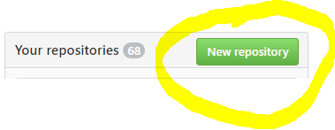
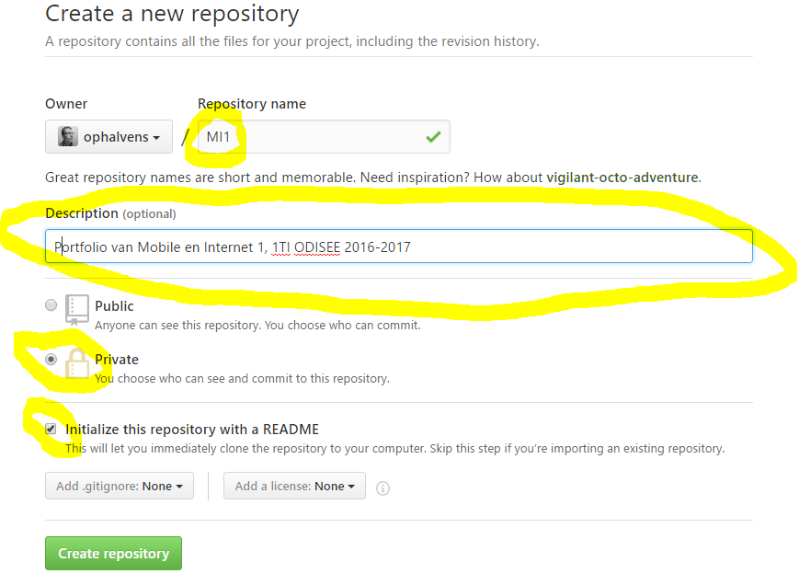
Maak je repository aan
Passende naam Repository (vb. MI1)
Omschrijving repository
Markeer als private. Kan je later aanpassen.
Voeg onmiddellijk een readme toe. Hierdoor kan je onmiddellijk via drag & drop bestanden toevoegen.
Maak je repository aan.

Slide 20
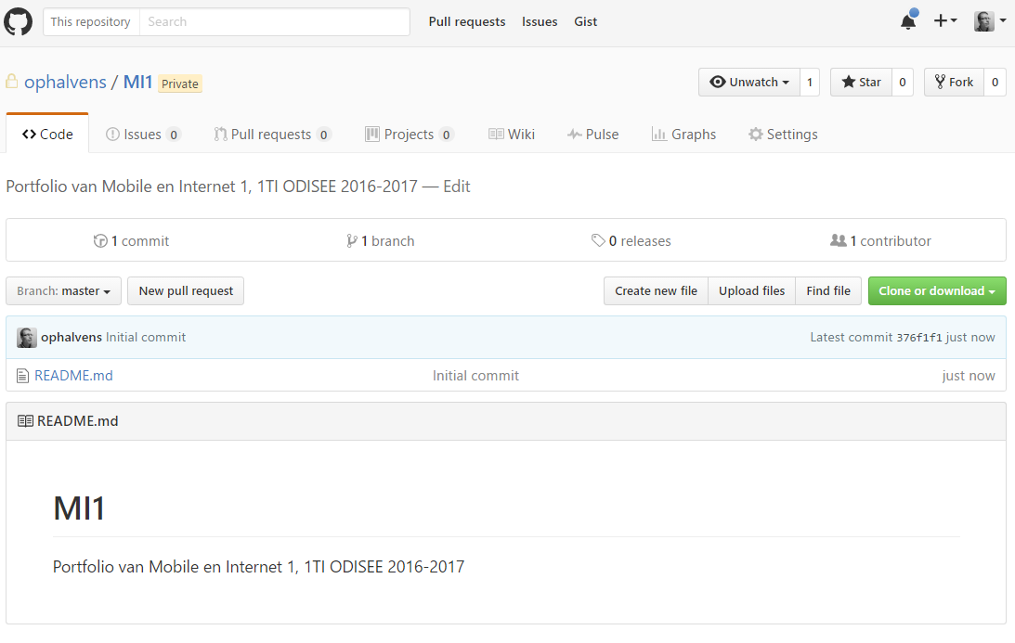
Nieuw bestand aanmaken
Voeg bestanden toe
Voeg bestanden toe
Bestanden en mappen in je repository
Download je repository

Slide 21
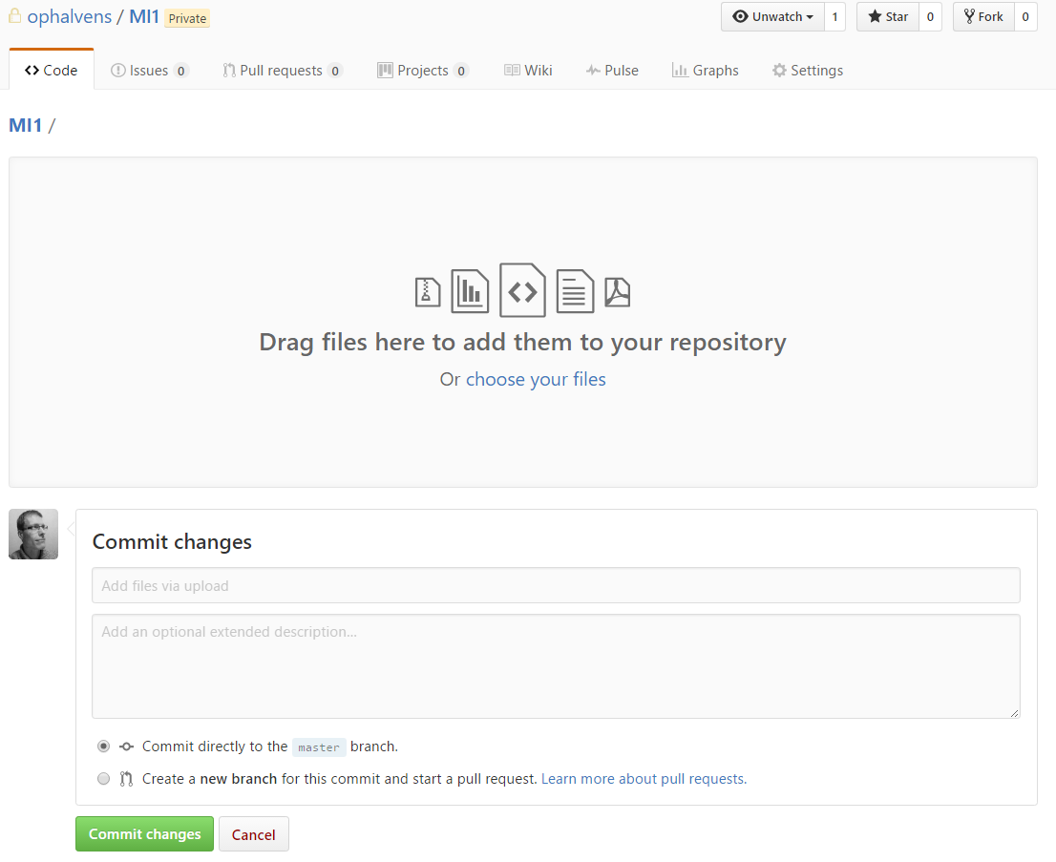
Bestanden opladen
1: Sleep de gewenste bestanden hier heen
1: Of kies de bestanden via een dialoogvenster
Als je met meerdere personen aan een project werkt, of wanneer je een nieuwe feature set aan een project wilt toevoegen, kan het handig zijn om te werken met branches & pull requests.
Voorlopig heb je dat nog niet nodig.
2: Geef een omschrijving aan wat je nu gaat opladen (commit).
Vb. initiële commit les 1
3: Bevestig, ‘Commit’ de aanpassingen!

Slide 22
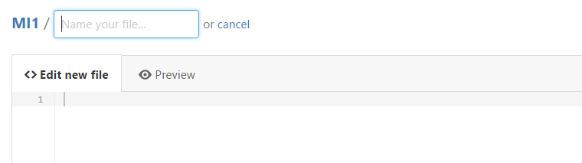
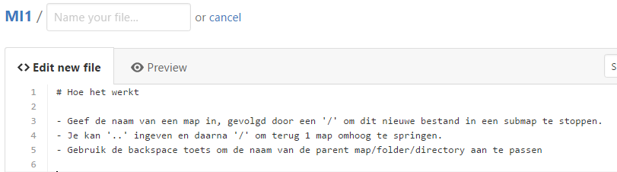
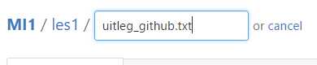
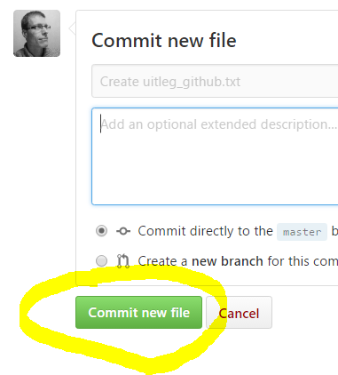
Nieuwe map/bestand aanmaken

Slide 23
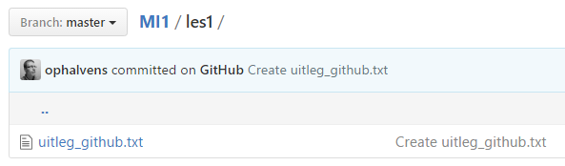
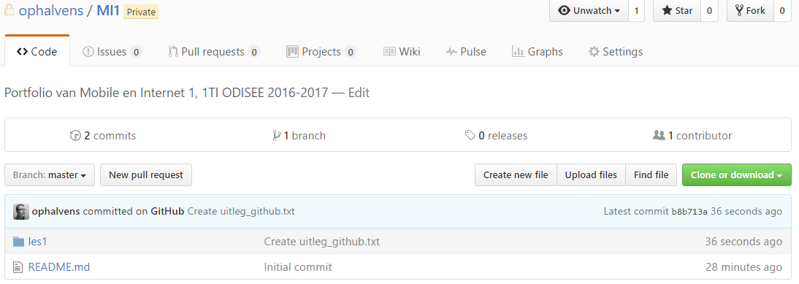

Slide 24
Les 1
Oefening voor wie klaar is :
Oefen dit in door een bespreking/overzicht te maken van een film/boek/cd/opera die je zelf goed kent.
Plaats beide oefeningen in een map les1 die je in een map portfolio plaatst :
Portfolio
Les1
les1-jenaamzonderspaties.html
Les1-besprekingFilm.html

Slide 25
Opdracht tegen week 2
zoek een firma waarvoor je een website mag maken
Kruidenier op de hoek, winkel van iemand die je kent, je bakker, …
Die firma hoeft je daarvoor niet te betalen, je website hoeft ook niet gebruikt te worden door die firma, hoewel dat aangenaam zou zijn
zoek een HERKENBARE digitale foto van jezelf (ja : JIJ, niet je hond, kat, schoenen, je lief of je zatte vrienden) tegen volgende les, liefst in 2 formaten : 1 groter & 1 kleiner. (groter != Full HD of groter …)

Slide 26
Extra : tekst opmaken met MD
Tekstbestanden zoals de readme.md in je repository kan je opmaken met MarkDown.
Meer uitleg hierover vind je op https://github.com/adam-p/markdown-here/wiki/Markdown-Cheatsheet
De naam van een markdown bestand eindigt met .md

Slide 27
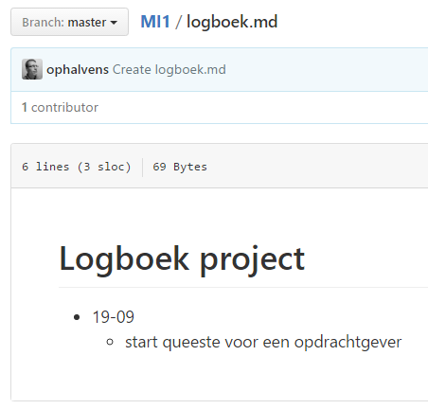
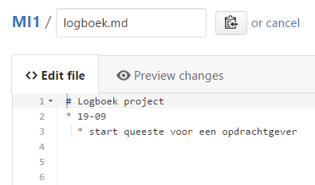
Markdown voorbeeld

